Slide 1
C网络编程
Notes:
第一页

Slide 2
谈一谈个人在学习网络编程方面的一些个人经验,
“网络编程术”语范围很广，本PPT只讲socket API
开发基于TCP/IP的网络应用程序。
受限于本人的经历和经验，本PPT的适应范围如下：
1. Linux服务端网络编程，直接或间接使用socket API.
2.公司内网，环境可控。

Slide 3
我对网络编程的一些看法:
1. 网络编程是什么？是熟练使用socket API吗？说实话，在
实际的项目中，socket API用的次数不多，大多数时候是使用
封装好的网络库（libevent， libuv，Java Netty，ACE等等）。
2. 学习网络编程有用吗？
在实际工作中，常见的情况是通过各种client library来与
服务端打交道，或者在现成的框架中填空来实现服务端，或者编写Servlet来响应HTTP请求，或者使用某种RPC与其他进程通信，等等。
我认为还是有必要学一学，至少在网络故障排除的时候有用。无论如何，那些client library或者框架都会调用底层的socket API来实现网络功能。另外，熟悉TCP/IP协议，会用tcpdump也非常有助于分析解决线上网络服务问题。

Slide 4
3. 在什么平台上学习网络编程？
对于服务端网络编程，建议在Linux(Ubuntu/Centos)上学习。
现在Linux已经成为全球市场份额最大的服务器操作系统，在这种大众系统上学习，遇到什么问题会比较容易解决。因为用的人多，你遇到的问题别人多半也遇到过。
4. 可移植性重要么？
写网络程序要不要考虑移植性？要不要跨平台？这取决于项目需要，如果公司做的程序要卖给其他公司，而对方可能使用Windows、Linux、FreeBSD、Solaris等等操作系统，
这时候要考虑移植性。
如果编写公司内部的服务器上用的网络程序，那么大可只关注一个平台，比如Linux。因为编写和维护可移植的网络程序的代价相当高。

Slide 5
5. 网络编程的各种任务角色？
1. 开发网络设备，编写防火墙、路由器固件。
2. 开发网卡驱动。
3. 移植和维护TCP/IP协议栈。
4. 开发或维护标准的网络协议程序，比如HTTP,FTP,DNS,SMTP,NFS。
5. 开发标准网络服务的客户端，比如ZooKeeper客户端、memcached客户端
6. 开发与公司业务直接相关的网络服务程序。比如即时聊天软件的后台服务端、网游服务器、金融交易系统。
7. 客户端程序中涉及网络的部分，比如网游的客户端程序中与服务器通信的部分。等等。

Slide 6
6. 网络编程的核心是协议设计
对于专用的业务系统，协议设计是核心任务。
设计消息协议，消息格式可以选用XML、JSON、Protobuf格式;
难的是消息内容。一个消息应该包含哪些内容？
7. 网络编程三本必看的书籍
第一本：《TCP/IP详解》， 是TCP/IP领域的圣经。
第二本：《Unix网络编程，卷一：网络API》，是socket API的权威指南。
第三本：《高效TCP/IP编程》，属于专家经验总结类的书籍。

Slide 7
8. TCP/IP协议族体系结构及主要协议，如下图:
TCP/IP协议族是一个四层协议系统。
应用层
ping
telnet
DNS
用户空间
socket
传输层
TCP
UDP
网络层
ICMP
IP
内核空间
数据链路层
ARP
Data Link
RARP
数据链路层：实现了网卡接口的网络驱动程序。
网络层：实现数据包的选路和转发。
传输层：为两台主机上的应用程序提供端到端的通信。
应用层：负责处理应用程序的逻辑
物理传输媒介

Slide 8
9. socket和TCP/IP协议族的关系
数据链路层、网络层、传输层协议是在内核中实现的。
因此操作系统需要实现一组系统调用，使得应用程序能够访问这些
协议提供的服务。
实现这组系统调用的API主要有两套：socket和XTI。
XTI已经不再使用，我们仅讨论socket。
socket定义的一组API提供如下两点功能：
1. 将应用程序数据从用户缓冲区中复制到TCP/UDP内核发送缓冲区，以交付内核来发送数据，或是从内核TCP/UDP接受缓冲区中复制数据到用户缓冲区，以读取数据。
2. 应用程序可以修改内核中各层协议的某些头部信息，控制底层通信
的行为。

Slide 9
10. linux下socket编程可以概括为以下几个函数的运用
1. socket()
2. bind()
3. listen()
4. connect()
5. accept()
6. read()
7. write()
8. close()

Slide 10
基于TCP协议实现的程序流程
服务端开发
客户端开发
socket()
bind()
listen()
socket()
accept()
建立连接
connect()
read()/recv()
write()/send()
收发数据
write()/send()
read()/recv()
close()
close()

Slide 11
基于UDP协议实现的程序流程
服务端开发
客户端开发
socket()
socket()
bind()
recvfrom()/sendto()
收发数据
sendto()/recvfrom()
close()
close()
Notes:
aaaaaa

Slide 12
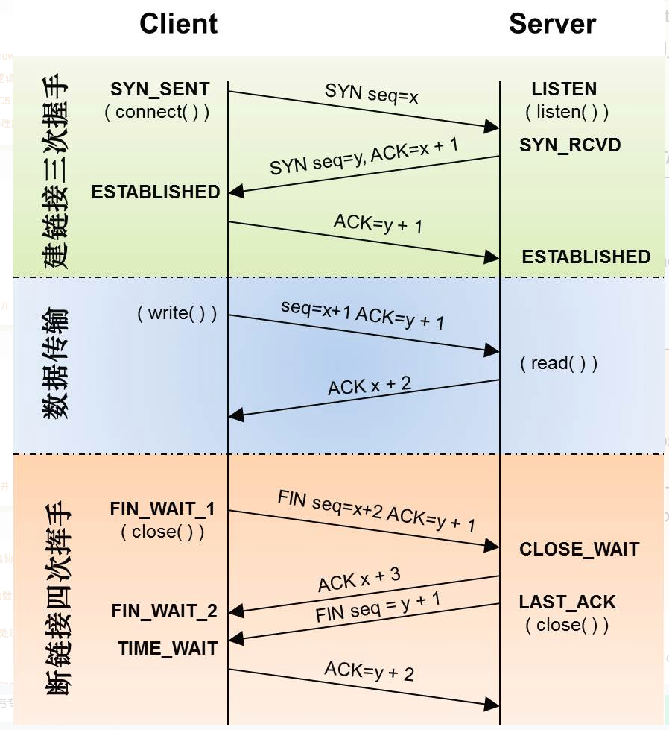
TCP连接的三次握手与四次挥手
Notes:
aaaaaa

Slide 13
linux下进程间通信方式：
1. 匿名管道pipe
2. 具名管道FIFO
3. POSIX消息队列
4. 共享内存
5. 信号
6. socket
进程间通信要首选socket, 其最大的好处是：可以跨主机，具有伸缩性。如果一台机器的处理能力不够，很自然的就能用多台机器来处理。

Slide 14
讲一下服务器开发：
用一句话形容：跑在多核机器上的Linux用户态的没有用户界面的
长期运行的网络应用程序。
开发服务端程序的一个基本任务是处理并发连接。大概有两种方式：
1. 一个线程只处理一个TCP连接，通常使用阻塞IO.
2. 一个线程处理多个TCP连接上的IO，通常使用非阻塞IO和I/O多路复用

Slide 15
如果要在一台多核机器上提供一种服务，可用的模式有：
1. 运行一个单线程的进程。
优点：简单， 缺点：非抢占的。
2. 运行一个多线程的进程。
优点：提高响应速度， 缺点：多线程代码难写。
3. 运行多个单线程的进程。
优点：主流模式，比如httpd
4. 运行多个多线程的进程。
缺点：多线程代码难写

Slide 16
讲一下I/O复用：
I/O复用使得程序能同时监听多个文件描述符，能提高程序的性能。
I/O复用虽然能同时监听多个文件描述符，但它本身是阻塞的。并且当
多个文件描述符同时就绪时，如果不采取额外的措施，程序只能按顺序依次处理其中的每一个文件描述符，这使得服务器程序看起来像是串行工作的。如果要实现并发，只能使用多进程或多线程等编程手段。
Linux下实现I/O复用的系统调用有：select、poll、epoll。
三者区别：
1.select 采用轮询的方式来检测就绪事件;文件描述符数有最大值限制
2. poll 采用轮询的方式来检测就绪事件;文件描述符最大65535
3. epoll 采用回调的方式来检测就绪事件;文件描述符最大65535

Slide 17
讨论几个常用的系统检测工具：
1. tcpdump：经典的网络抓包工具
2. lsof：列出当前系统打开的文件描述符的工具
3. strace：跟踪程序运行过程中执行的系统调用和
接受到的信号，并将系统调用名、参数，返回值及信号名输出到标准输出或指定的文件。
4. netstat：网络信息统计工具。可以打印本地网卡
接口上的全部连接、路由表信息、网卡信息。
5. vmstat：能输出系统的各种资料的使用情况，比如进程信息、内层使用、cpu使用率、io使用情况。

Slide 18
thanks
It is over

Slide 19
This work is licensed under a Creative Commons Attribution-ShareAlike 3.0 Unported License. It makes use of the works of Mateus Machado Luna.

